Slide 1
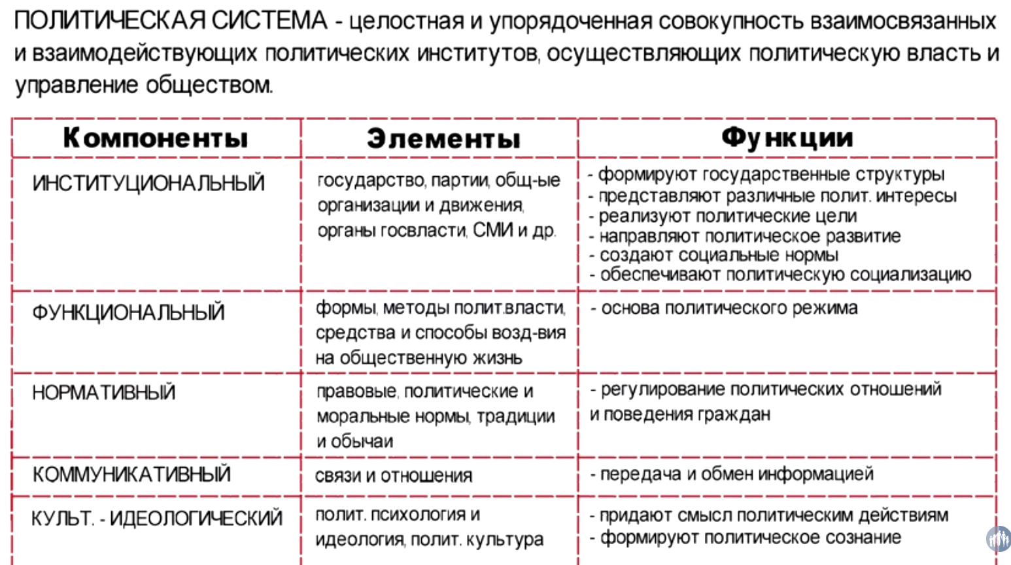

Повторение изученного в 11 классе по теме «Политика»
11 класс
обществознание
Посмотрите видеоурок
https://www.youtube.com/watch?v=ZuMGmPd-NaQ&t=29s
Домашнее задание
напишите краткий конспект в тетради

